Slide 1
Организация исследовательской работы с обучающимися по изучению малых рек Рыбинского района
Шарова Светлана Анатольевна,
директор СОШ №6 г.Рыбинска
Соболева Татьяна Владимировна,
учитель географии СОШ №6 г.Рыбинска

Slide 2
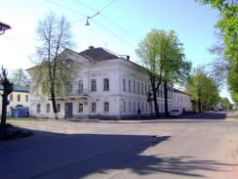
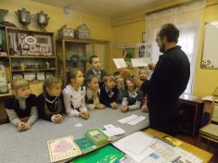
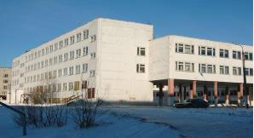
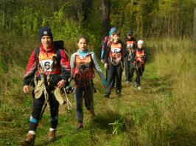
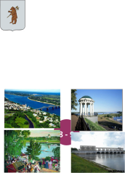
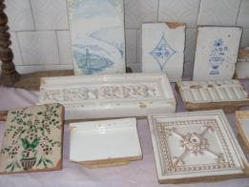
Направления краеведческой работы
в СОШ №6 г.Рыбинска
Сотрудничество с центром туризма и экскурсий
Работа краеведческих объединений
СОШ № 6
Фото школа
Школьный краеведческий музей
Краеведческие факультативы,
внеурочная деятельность
музей
Рабочая тетрадь
по истории
Ярославского края
XIX - XX века
туристы
Работа туристическихобъединений
8 - 9

Slide 3
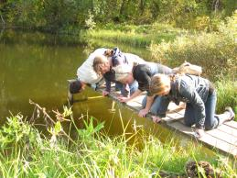
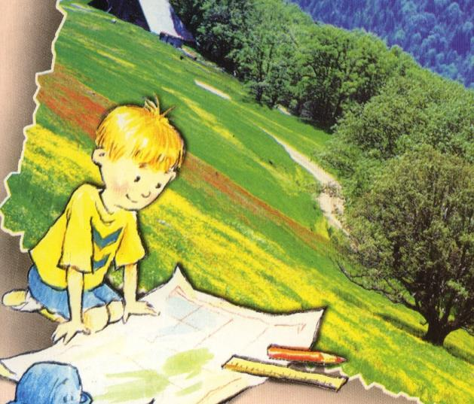
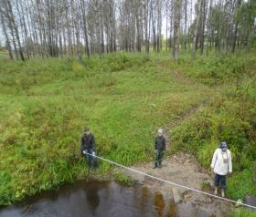
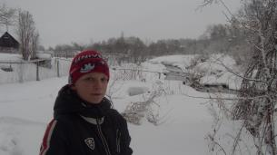
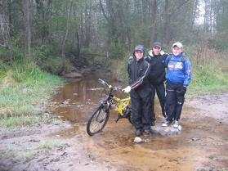
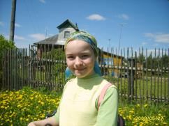
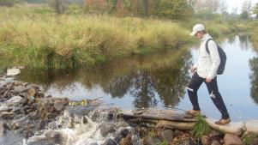
Краеведческие исследования Изучаем малые реки

Slide 4
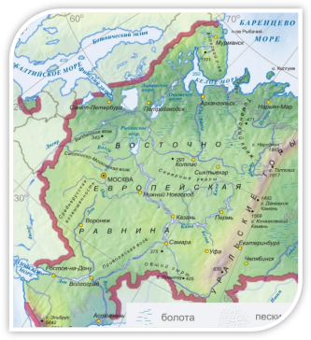
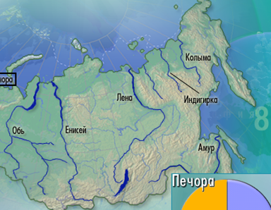
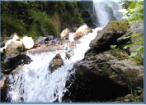
Изучение рек на уроках географии Примеры исследовательских заданий
Проведите на карте границы
водосборного бассейна реки Волги.
Выпишите названия форм рельефа, расположенных в его пределах.
Укажите стрелкой направление течения следующих рек
и дайте обоснование своего решения .

Slide 5
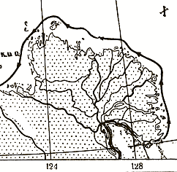
Изучение рек на уроках географии Примеры исследовательских заданий
На этом фрагменте карты изображена часть земного шара с островом Куба.
Недалеко от этого острова в море впадает река, одна из могучих рек мира.
В своем устье она образует огромную сильно развитую дельту. Что это за река? Где она течет и чем примечательна? Как называется часть океана, в которую впадает река? Какие имена носят другие реки, впадающие в неё?

Slide 6
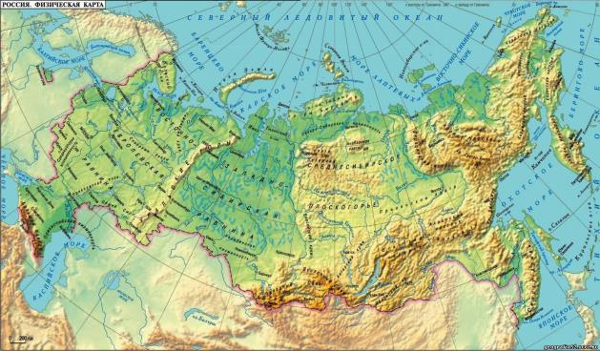
Изучение рек на уроках географии Примеры исследовательских заданий
Проведите по физической карте исследование истоков российских рек. Приведите примеры рек, которые начинаются:
А) с горных ледников Б) на возвышенностях В) в озерах

Slide 7
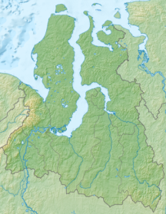
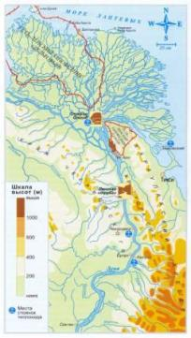
Изучение рек на уроках географии Примеры исследовательских заданий
Устья каких рек представлены на данных фрагментах карт? Чем они отличаются? Как называется каждый из этих типов устья?

Slide 8
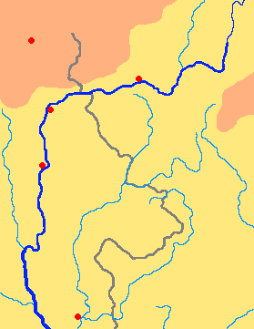
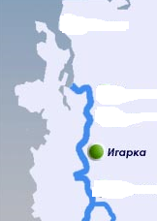
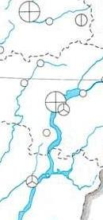
Определите названия рек изображенных на фрагментах карт. Цифры на отрезках карт обозначают порядковые номера тех букв в названиях соответствующих рек, которые вам будут нужны. Из этих букв составьте наименование пятой реки.
9
2
9
2
5
1
5
1
Смоленск
Смоленск
Саратов
Саратов
Оймякон
Оймякон

Slide 9
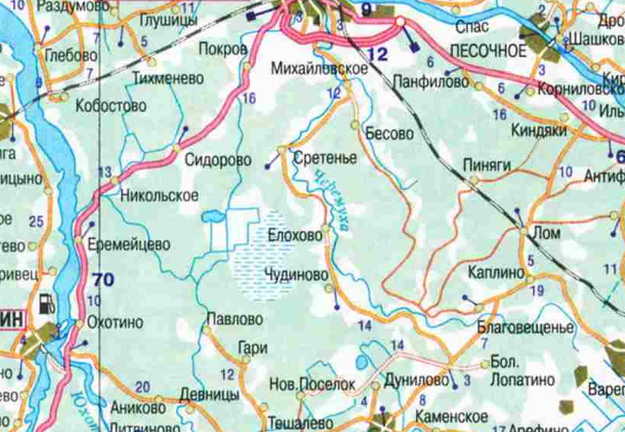
Изучение рек на уроках географии Примеры исследовательских заданий
Определите общее количество населенных пунктов и долю от них, размещенных на реках

Slide 10
Внеклассная исследовательская деятельность
Картографическое изучение исследуемой
территории
Освоение методик
полевых исследований
Работа с фондами библиотек и архивов
Экспедиционные исследования рек и прилегающей территории
Написание исследовательской работы
Практическое применение результатов исследований

Slide 11
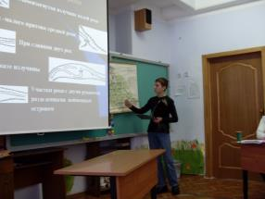
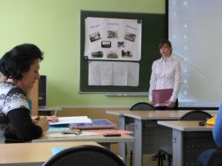
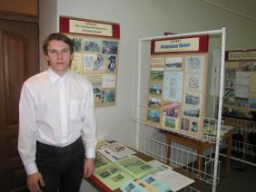
Представление исследовательской работы
Школьная научная конференция
Золотаревские чтения школьников
Научная конференция школьников памяти академика А.А.Ухтомского
Конкурс исследовательских краеведческих работ обучающихся «Отечество»
Российская научная конференция школьников «Открытие»
Эколого-биологическая олимпиада школьников
Конкурс юных исследователей окружающей среды

Slide 12
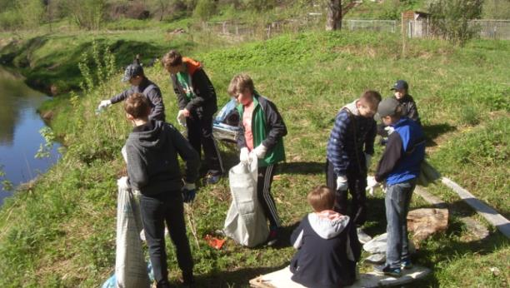
Акция «Оберегай»

Slide 13
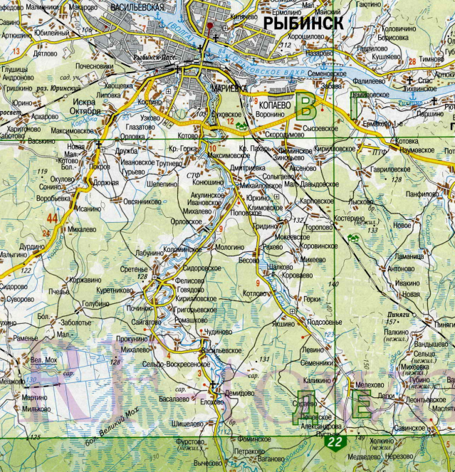
Районы
комплексного исследования малых рек
учащимися
СОШ№6
г.Рыбинска

Slide 14
Темы исследовательских работ учащихся
- История санатория им.Воровского
- Дворянские усадьбы на берегах р.Черемухи
- История образования в причеремушных волостях в конце XIX – начале XX века
- Страницы истории Александровской Пустыни
- Священники Александровской Пустыни
- Промысел углежжения в Николо-Задубровской волости
История усадьбы Кладищевых в с.Благовещение
История Николо-Задубровского училища в с.Александровсая Пустынь
Александр Ливанов – священник, общественный деятель, краевед
Училища для свободных хлебопашцев

Slide 15
Темы исследовательских работ учащихся
- История Елоховской волости
- Усадьба Лытарево – родовое имение дворян Хомутовых
- Парк в Михалево – памятник природы
- Река Черемуха как памятник природы
- События за рамками портрета
- История детского дома «Красные Октябрята» в д.Якуники
Черная гора или Красная Горка
- Сельская топонимика
- Родники на реке Черемухе
Состояние водоохраной зоны реки Черемухи

Slide 16
Темы исследовательских работ учащихся
Исчезнувшие храмы на реке Черемухе
- Некрополь Александровской пустыни
- Исчезнувшие и исчезающие деревни на р.Черемухе
- Комплексное исследование реки Коровки;
- Мониторинговые наблюдения за рекой Коровкой;
- Состояние водоохраной зоны реки Коровки;
- Комплексное исследование реки Уткашь;
- История Аксеновского изразцового завода
Геологические памятники природы на реке Черемухе.

Slide 17
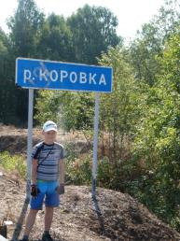
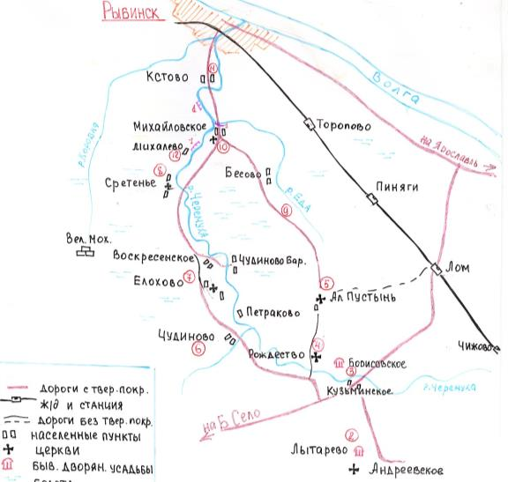
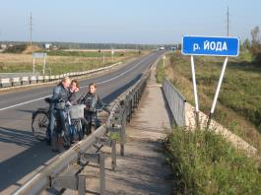
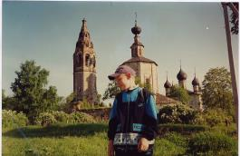
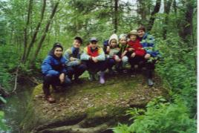
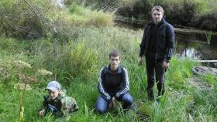
Экспедиционные исследования

Slide 18
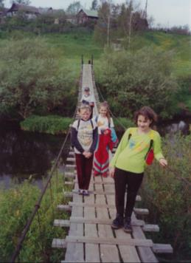
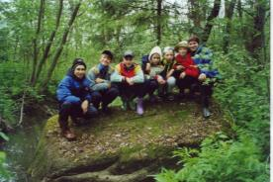
Природа Черемуха, Черемуха
течет издалека,
Лесами окруженная
красавица река.
Река Черемуха является притоком Волги первого порядка. Ее длина 72 км. Направление течения с юга на север. Исток Черемухи находится в Большесельском районе между деревнями Парушкино и Чижово. Природа отметила это место огромным валуном. Глубина реки на истоке 20-30 см, а ширина до 1 метра. В верхнем течении на протяжении 10 километров Черемуха протекает по хвойно-мелколиственному лесу, чередующемуся с участками болот. Деревни в непосредственной близости к реке встречаются здесь редко. Между д.Парушкино и д.Муравьи находится район бывших торфоразработок. В сухое лето осушенные участки болота имеют высокую пожароопасность.
По Черемушной
Кругосветке
Путеводитель по реке Черемухе
Исток реки Черемухи

Slide 19
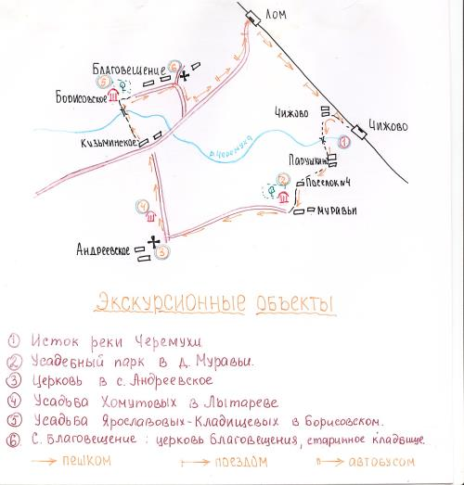
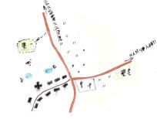
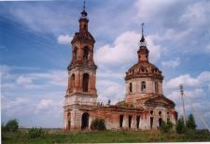
Природно – туристская характеристика района
Исторические достопримечательности
Верховья
Село Андреевское
Возможные маршруты путешествий по Черемухе
1. Рыбинск – ст.Чижово – исток Черемухи – д.Муравьи – село Андреевское – село Благовещение – ст.Лом - Рыбинск
Село Андреевское находится в 6 км от д.Муравьи. В настоящее время в селе проживают в основном дачники из Ярославля. Село состоит из одной улицы, протянувшейся с запада на восток на 400 метров. Главная достопримечательность села – церковь Покрова
Пресвятой Богородицы, пос-
троенная в 1788 году Е.И.
Хомутовой. Храм был зак-
рыт в 30-е годы. Храм значи-
тельно разрушен, но еще чет-
ко прослеживается его ком-
позиция – трехярусная коло-
кольня, трапезная, восьмерик
на четверике, алтарь. Над нижними окнами храма, а так же по окружности купола идут круглые окна. Сохранились кресты, частично росписи внутри храма. По узкой каменной винтовой лестнице можно легко подняться на колокольню и выйти на крышу трапезной, откуда открывается прекрасный вид на окрестности села. В северном направлении видна куртина парка бывшей усадьбы Хомутовых в Лытареве.

Slide 20
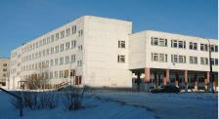
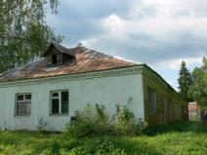
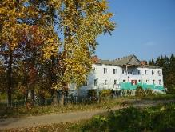
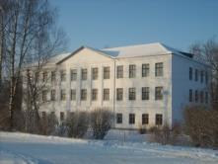
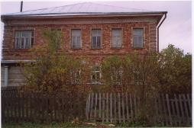
Взаимодействие исследователей
СОШ № 6
Музей с.Михайловское
Сретенская школа
Благовещенская школа
Чудиновская школа

Slide 21
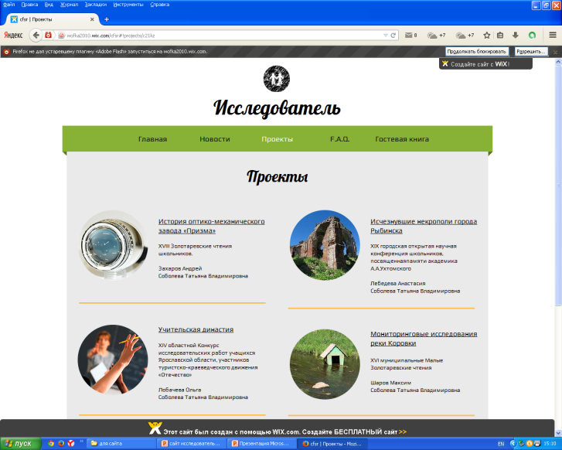
Школьный сайт «Исследователь»

Slide 22
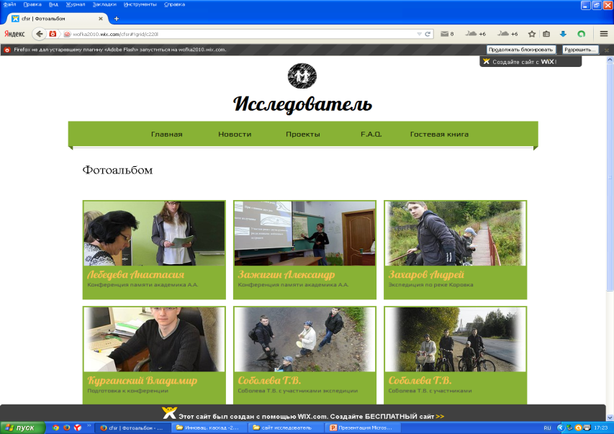
Школьный сайт «Исследователь»
http://wofka2010.wix.com/cfsr

Slide 23
По рекам будущих профессий
Естественно - географический факультет
ЯГПУ им.К.Д.Ушинского
Социально-экономический факультет РГАТУ им.П.А.Соловьева
Факультет биологии и экологии
Исторический факультет
ЯГУ им.Демидова
Географический Факультет
МГУ им.М.В.Ломоносова

Slide 24
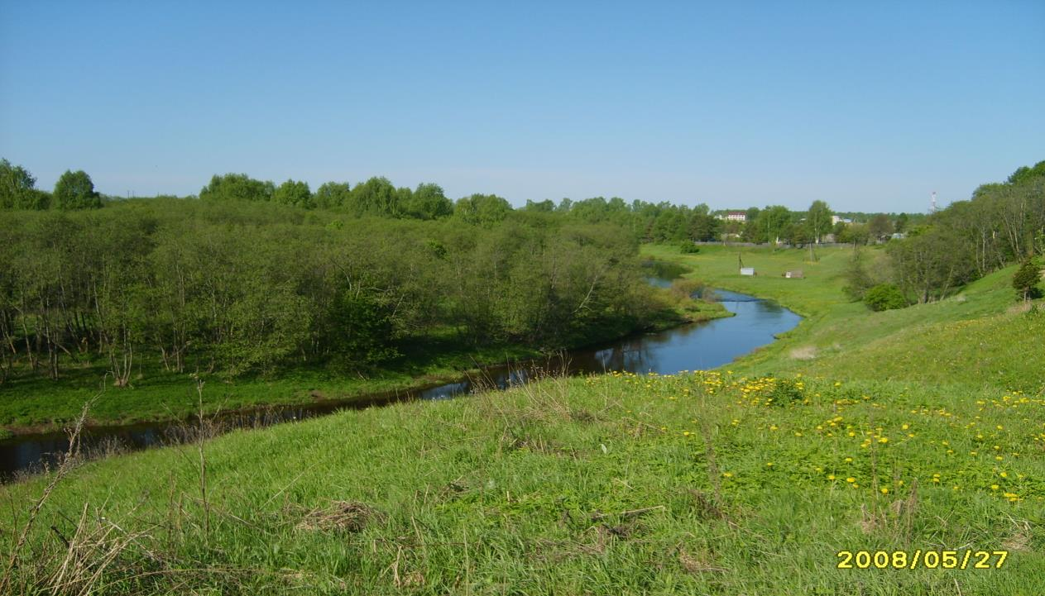
Спасибо за внимание !

